Slide 1
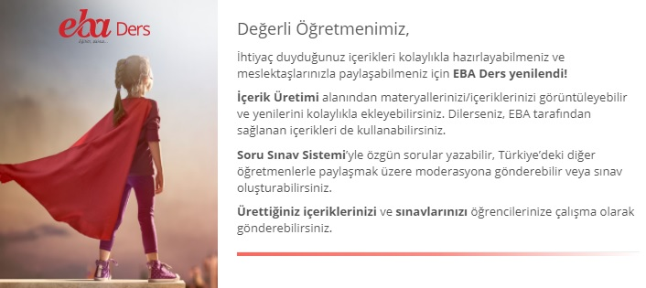
EBA Ders Yenilendi
2017-2018 Eğitim Öğretim Yılı 2. Dönemi ile beraber
EBA Ders içeriklerinde çeşitli iyileştirmeler yapılarak
öğretmen ve öğrencilerin kullanımına sunuldu.

Slide 2
Sayfa tasarımı değiştirilerek ünite ve alt konulara erişim daha kolay hale getirildi.
Sayfa Tasarımı Yenilendi

Slide 3
Alt konu başlıkları açıldığı zaman karşımıza çıkan içerikler başlıklara ayrılarak daha düzenli hale getirildi.
İçerikler Başlıklara Ayrıldı

Slide 4
Grup oluşturma aşamaları güncellenerek yeni grup tipleri eklendi.
Yeni Grup Tipleri

Slide 5
Grup oluştururken farklı sınıflardan öğretmenleri grup üyesi olarak ekleyebilir, ETÜT vb. gruplar oluşturabilirsiniz.
Grup Üye Ekleme İşlemleri

Slide 6
Sol menüden yeniliğe gidilerek İçerik Üretimi alt başlıklara ayrıldı ve Soru ve Sınav Sistemi menüsü eklendi.
Yeni Menüler

Slide 7
İçerik Üretimi menüsünün altına içerikler, öğrenme adımları ve ders akışları seçenekleri eklendi.
İçerik Üretimi Menüsü

Slide 8
Bu bölümde öğretmenler ürettikleri ders içeriklerini görebilir, EBA moderatörlerine gönderip onaydan geçtikten sonra tüm Türkiye ile paylaşabilirler.
İçerik Üretimi Menüsü

Slide 9
Bu bölümde «Dersler/Konular» bölümünde içeriği olmayan derslerle ilgili de ders içeriklerini bulabilirsiniz.
İçerik Üretimi Menüsü

Slide 10
Soru ve Sınav Sistemi menüsü oluşturularak öğretmenlerin kendi sorularını ve sınavlarını oluşturmaları için ortam sağlandı
Soru ve Sınav Sistemi Menüsü

Slide 11
Bu bölümde öğretmenler ürettikleri soru ve sınavlarıgörebilir, EBA moderatörlerine gönderip onaydan geçtikten sonra tüm Türkiye ile paylaşabilirler
Soru ve Sınav Sistemi Menüsü

Slide 12
Bu bölümde «Dersler>Sınavlar» bölümünde sınav olmayan derslerle ilgili de sınav içerikleri bulabilirsiniz.
Soru ve Sınav Sistemi Menüsü

Slide 13
Teşekkürler
Trabzon İl Milli Eğitim Müdürlüğü Fatih Projesi Koordinatörlüğü

